Slide 1
Irrational Design

Slide 2
Что такое «Irrational Design»?
«Irrational Design» – это хостинг оригинальных изображений развлекательного характера, позволяющий художникам публиковать свои работы.

Slide 3
Программная система улучшает следующее:
Облегчает распространение работ
Помогает улучшить свои навыки, посредством получения критики от пользователей
Помогает пользователям извлекать прибыль (система пожертвований)

Slide 4
Обзор используемых технологий
Платформа – WEB
Node.JS – бизнес-логика клиентской части.
Frontend клиентской части – HTML, CSS и JS.
Apache – серверная часть системы.
язык Java – бизнес логика серверной части
NGINX – распределение нагрузки и перенаправления запросов к ресурсам.

Slide 5






Обзор аналогов
DeviantArt
Art Station
Pixiv
Pinterest
Tumblr
Patreon

Slide 6
Ресурс | Массовая загрузка изображений | Локаль ность | Интеграция с другими сервисами | Система пожертвований | Функция оценивания | Система тегов | Цензура
DeviantArt | Есть | Европа, США, Канада | Facebook, Tumblr, Twitter, Pinterect | Нет | Просмотры, лайки, подписки | Есть | Есть
Art Station | Есть | Европа, США, Канада | Facebook, Twitter, Pinterect | Нет | Просмотры, лайки, подписки | Есть | Есть
Pixiv | Есть | Япония, Китай, Канада | Facebook, Twitter, Pawoo | Нет | Просмотры, бальная оценка, букмарки, подписки | Есть | Нет
Pinterest | Нет | Европа, США, Канада | Whatsapp, Facebook, Twitter | Нет | Букмарки, подписки | Есть | Есть
Tumblr | Нет | Европа, США, Канада | Facebook, Twitter, Reddit | Нет | Лайки, подписки | Есть | Есть
Patreon | Нет | Европа, США, Канада | Facebook, Tumblr, Twitter, Pinterest | Есть | Лайки, подписки | Есть | Есть

Slide 7
Основные особенности разрабатываемой ПС
Ориентация на пользователей, проживающих в странах СНГ
Система пожертвований
Интеграция с популярными ресурсами (VK, Facebook, Twitter)

Slide 8
Пользователи системы
Гость (guest)
Пользователь (user)
Модератор (moderator)

Slide 9
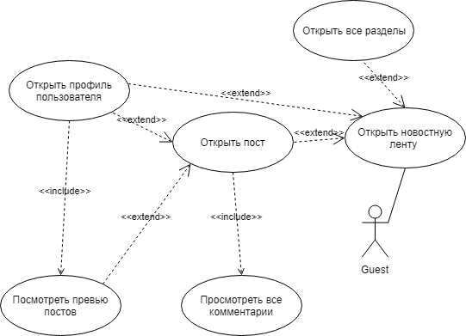

Slide 10
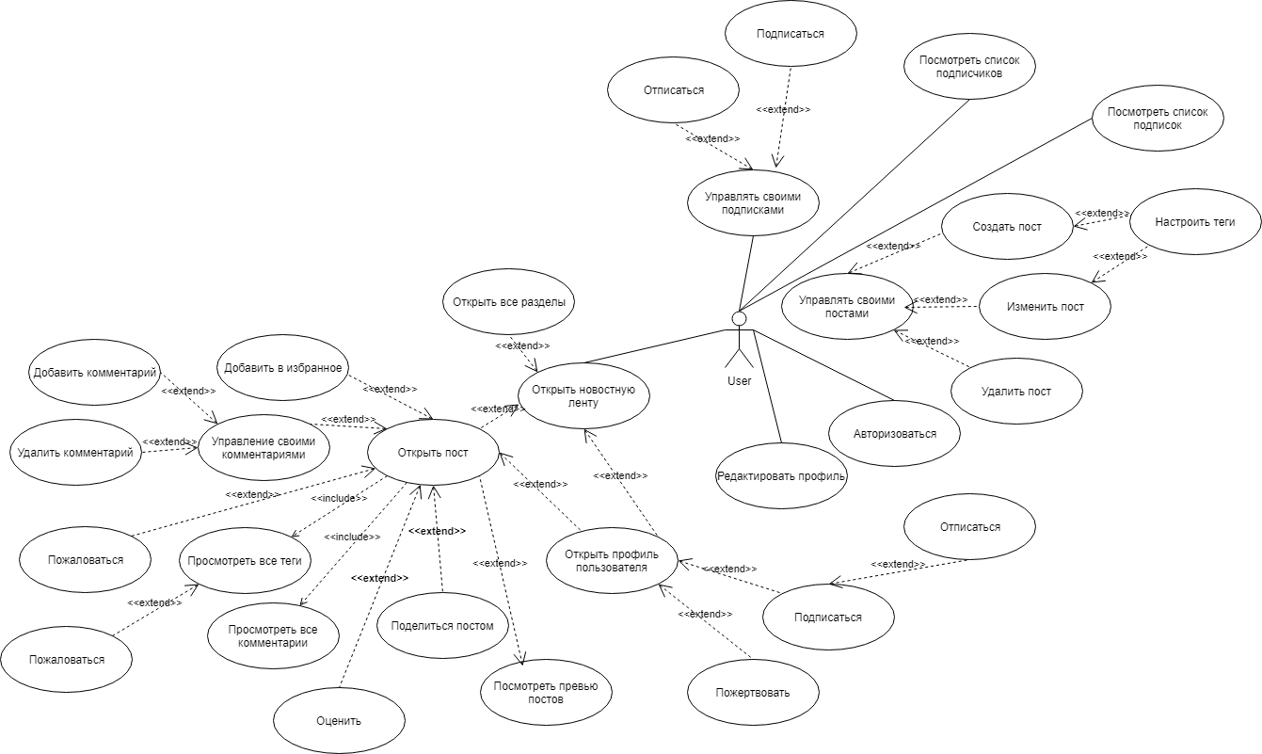

Slide 11
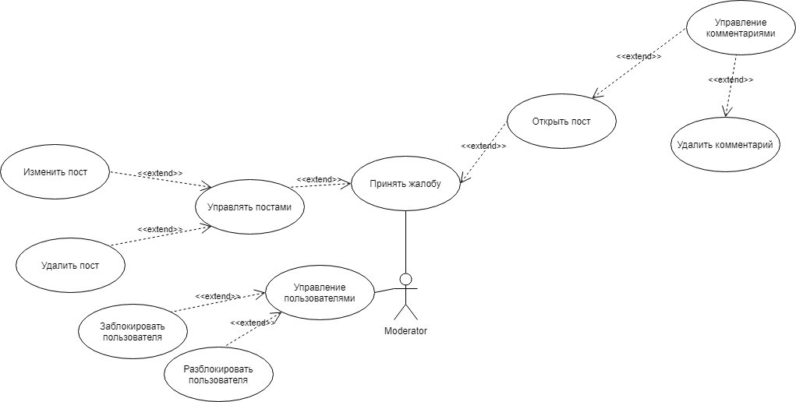

Slide 12
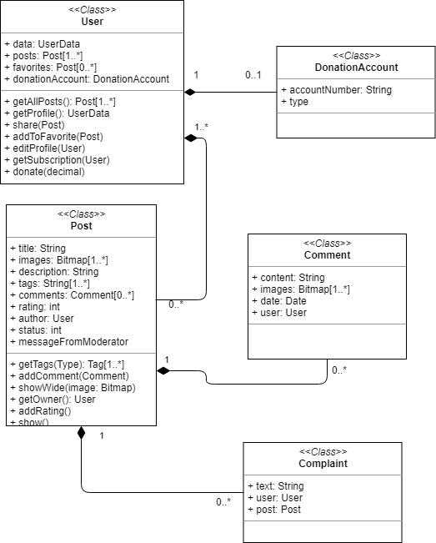

Slide 13
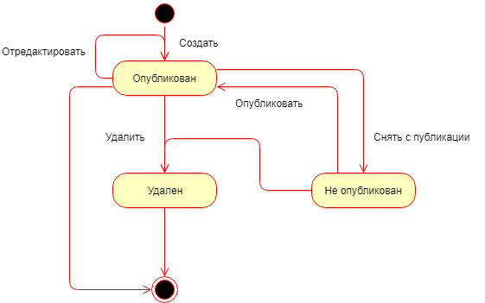
Диаграмма состояний объекта «Пост»

Slide 14
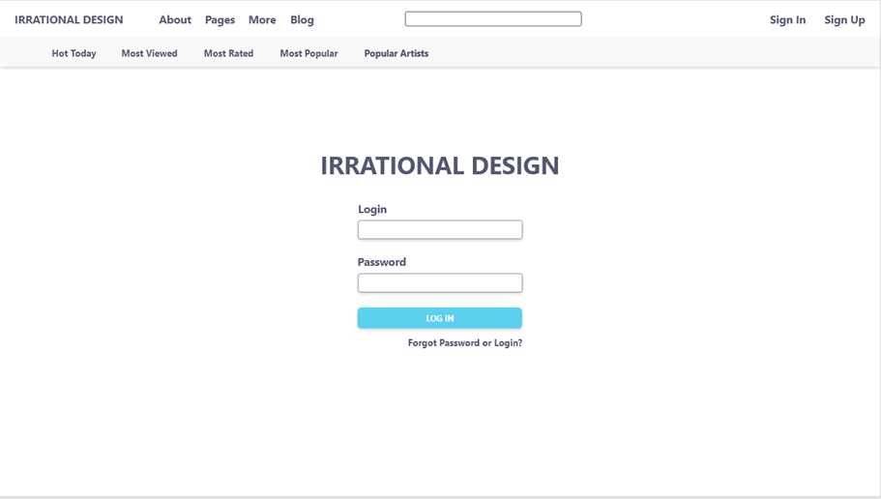
Эскизы экранных форм – Авторизация

Slide 15
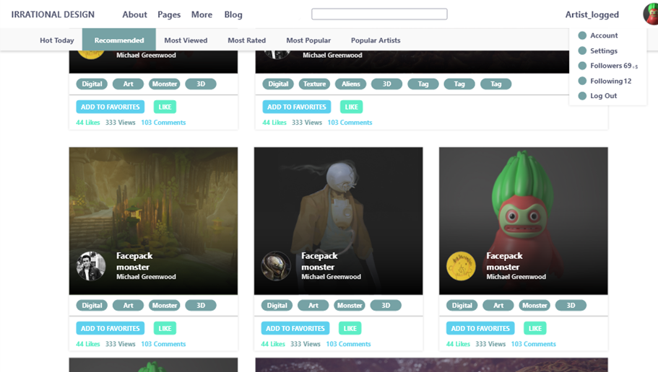
Эскизы экранных форм – Главная страница

Slide 16
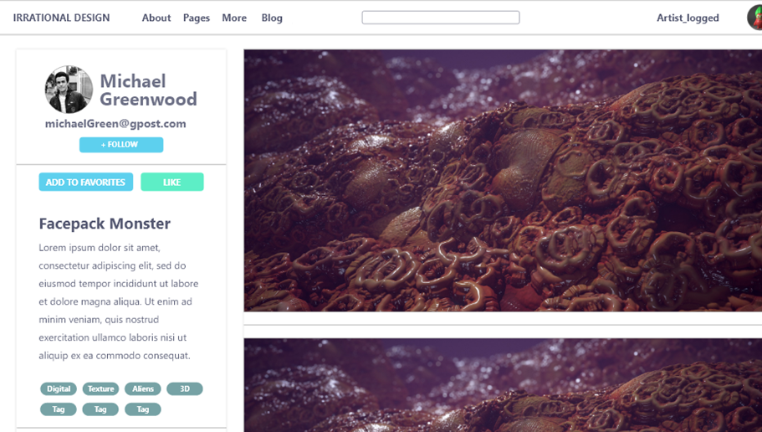
Эскизы экранных форм – Окно поста

